Slide 1
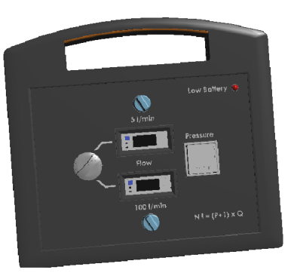
确保7巴空气消耗
空气泄漏检测
价值和益处
描述
  可确定吹瓶机7巴压力空气循环回路的能耗损失
  无需插入设备内部，易于使用
一个手提箱（含接头、配件、软管及多语言使用说明书）
双仪表漏气测量装置（10/100升），可测量相应压力
配有可充电电池，便于实际测量
价值：提高效率,优化成本
设备： Universal吹瓶机
产品目录代码：1109

